Slide 1



HÀNH TINH XANH CỦA EM

Slide 2
Bài 14:
CỎ NON
CƯỜI RỒI

Slide 3

TIẾT 3

Slide 4

KHỞI ĐỘNG

Slide 5

VIẾT
Nghe – viết: Tạm biệt cánh cam
Phân biệt oanh / oach, s /x, dấu hỏi / dấu ngã – tr 58

Slide 6
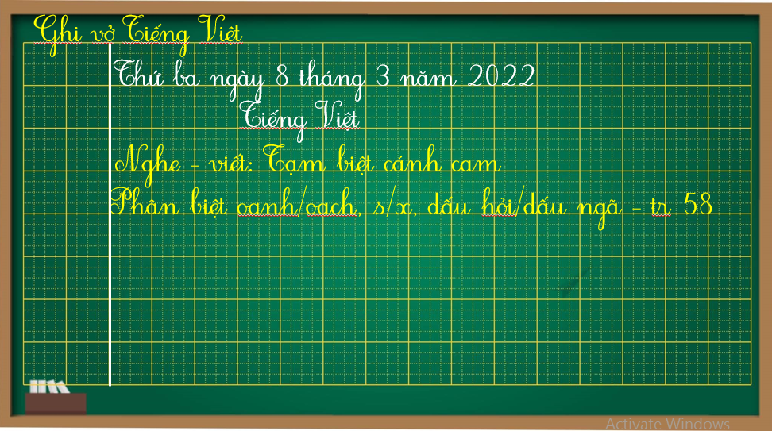

Slide 7

Nghe – viết đúng chính tả bài Cỏ non cười rồi; trình bày đúng theo yêu cầu.
Yêu cầu cần đạt
Làm đúng các bài tập chính tả phân biệt ng/ngh; tr/ch. (hoặc tiếng có vần êt hoặc êch).

Slide 8


Slide 9

Đoạn chính tả có những chữ nào viết hoa?

Slide 10
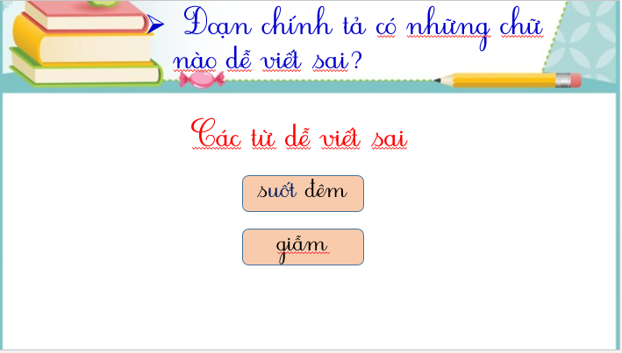

Slide 11


VIẾT BÀI
Học sinh viết bài vào vở ô li

Slide 12

2. Chọn ng hoặc ngh thay cho ô vuông.
Buổi sớm, muôn nghìn giọt sương đọng trên ngọn cỏ long lánh như ngọc.
ngh
ng

Slide 13
3. a) Chọn tr hoặc ch thay cho ô vuông.
Đồng làng vương chút heo may
Mầm cây tỉnh giấc, vườn đầy tiếng chim
Hạt mưa mải miết trốn tìm
Cây đào trước cửa lim dim mắt cười.
(Theo Đỗ Quang Huỳnh)
ch
ch
tr
tr

Slide 14
3. b) Chọn êt hoặc êch thay cho ô vuông.
Vui như T .
kêu uôm uôm, ao chuôm đầy nước.
Ánh trăng chênh ch đầu làng.
ết
Ếch
ếch

Slide 15
Nghe – viết đúng chính tả bài Cỏ non cười rồi; trình bày đúng theo yêu cầu.
Yêu cầu cần đạt
Làm đúng các bài tập chính tả phân biệt ng/ngh; tr/ch. (hoặc tiếng có vần êt hoặc êch).

Slide 16

TIẾT HỌC
KẾT THÚC

